Slide 1
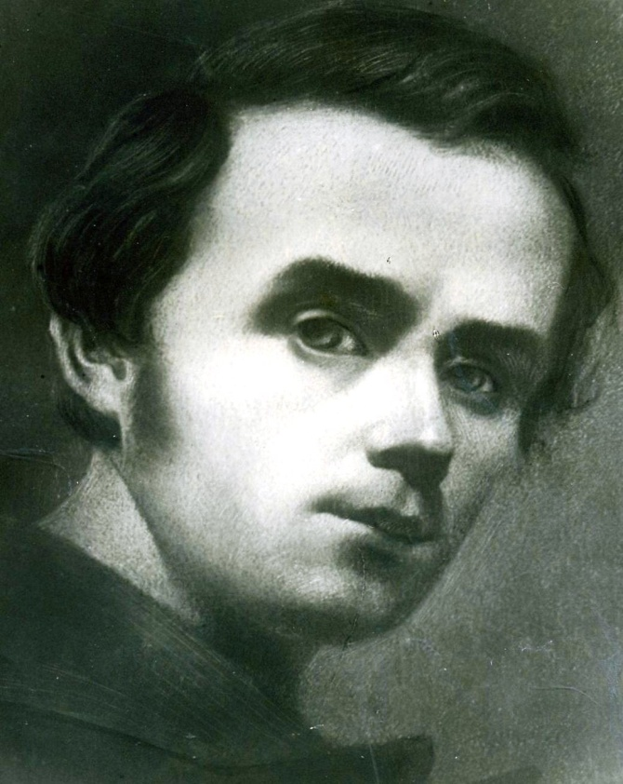


Назвіть твори Т. Г. Шевченка, покладені на музику.

Slide 2


Який вірш покладено на цю музику?

Slide 3
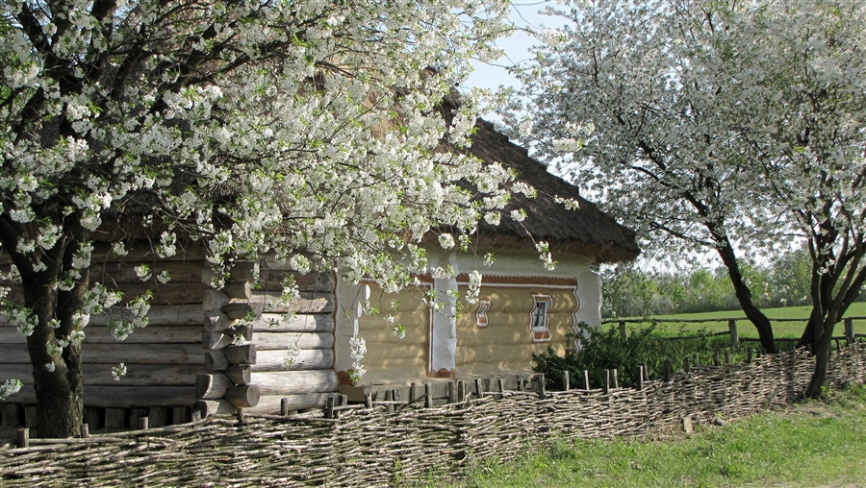
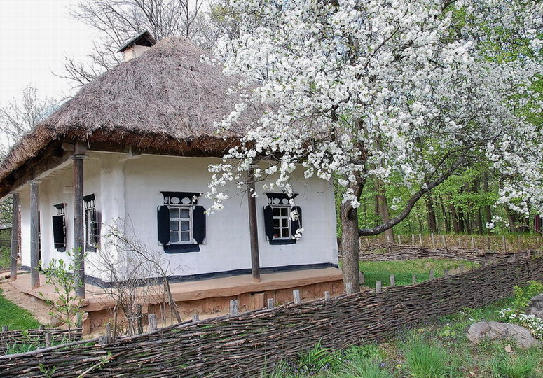
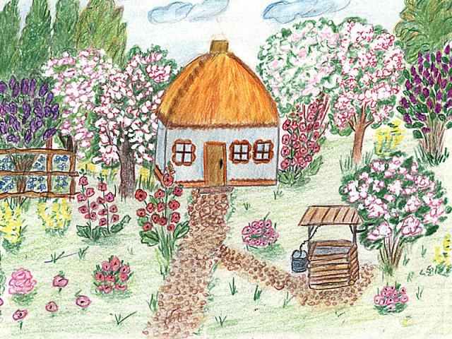
Виберіть за допомогою ілюстрацій назву пісні на слова Т.Г.Шевченка

Slide 4
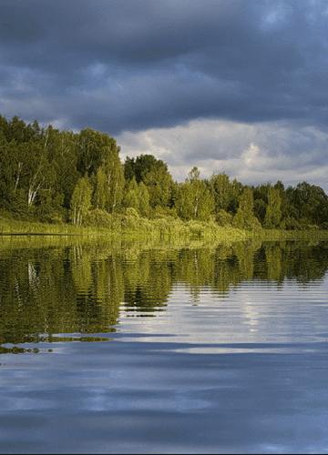
Яку річку оспівував у своїх віршах Т.Г.Шевченко?
Дунай
Дніпро
Дністер

Slide 5
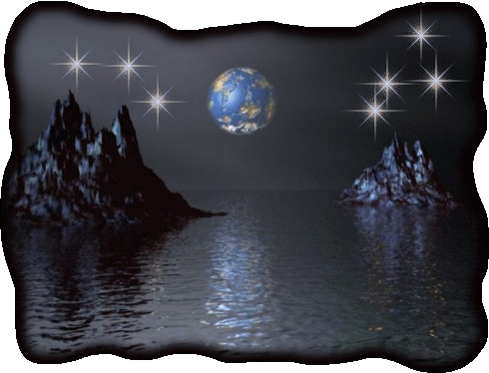
Відновити рядок з пісні:
Зр м вчрн
Зйд нд гр

Slide 6
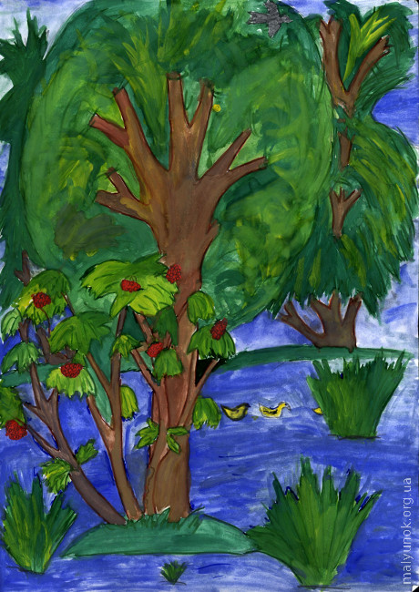
Відгадайте пісню за ключовими словами :
Вода
явір
калина
качечка

